Slide 1
Деревенский туризм
Со-основатель, Женя Филичева

Slide 2
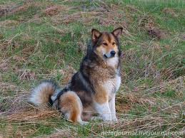
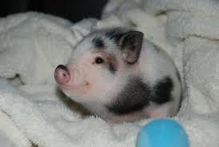
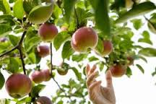
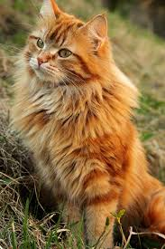

Slide 3
КИТАЙ
>30 млрд. $
800 млн. агротуристов
США
23,350 фермеров
> 1 млрд. $
ИТАЛИЯ
19,973 фермера
>1,2 млрд.€
РОССИЯ
?
Внутренний туризм >20 млрд.$

Slide 4
«Мало информации, непонятно, что я получу, когда приеду туда. Не хотелось бы где-нибудь по дороге застрять в сугробе…»
Хочется, чтобы глаз радовало, а то знаете как бывает: тут тряпки висят грязные, там – недовольная хозяйская жена и все такое неопрятное…»
Из интервью с потенциальным клиентом

Slide 5
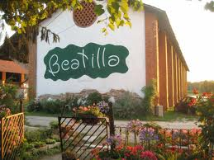
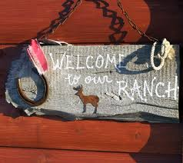
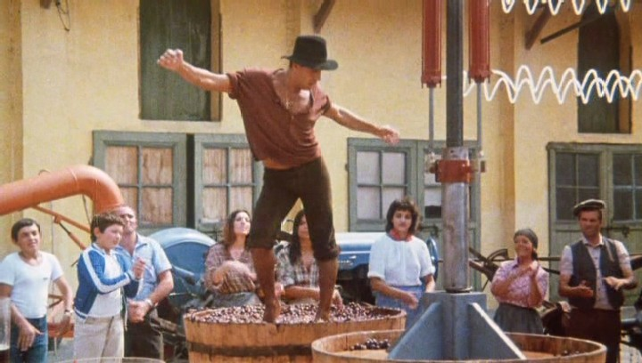
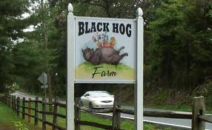
НА ФЕРМУ МЫ ЕДЕМ ЗА ГРАНИЦУ

Slide 6
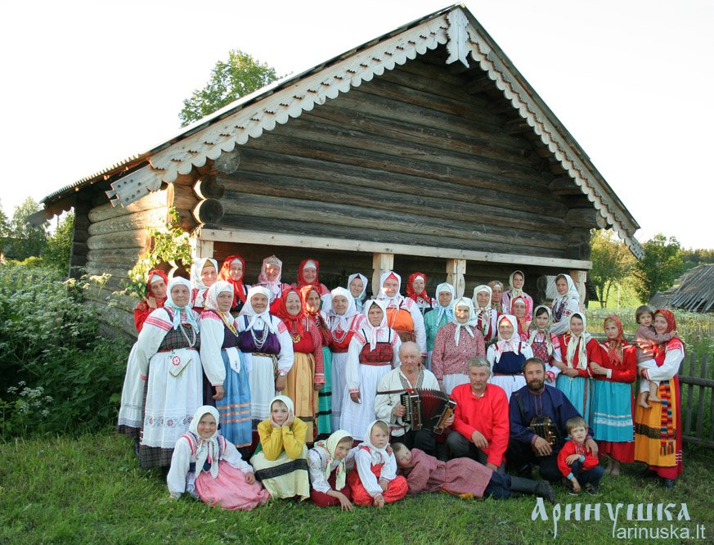
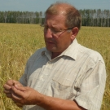
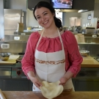
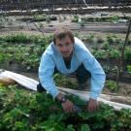
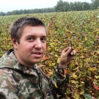
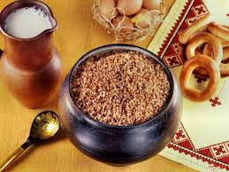
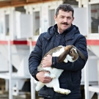
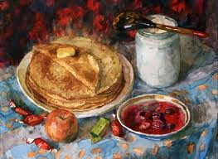
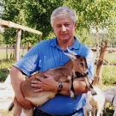
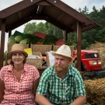
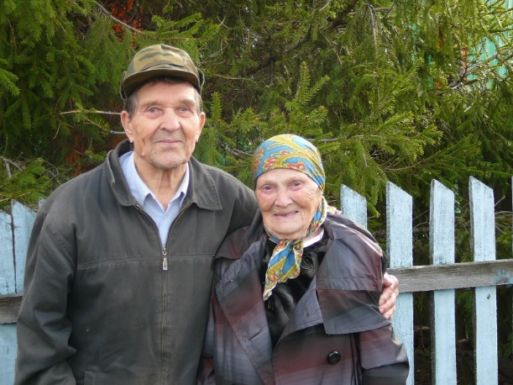
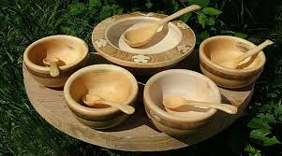
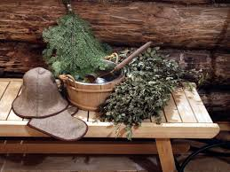
А ВЕДЬ В РОССИИ НЕ ХУЖЕ!
Фото фермеров - с www.lavkalavka.ru

Slide 7
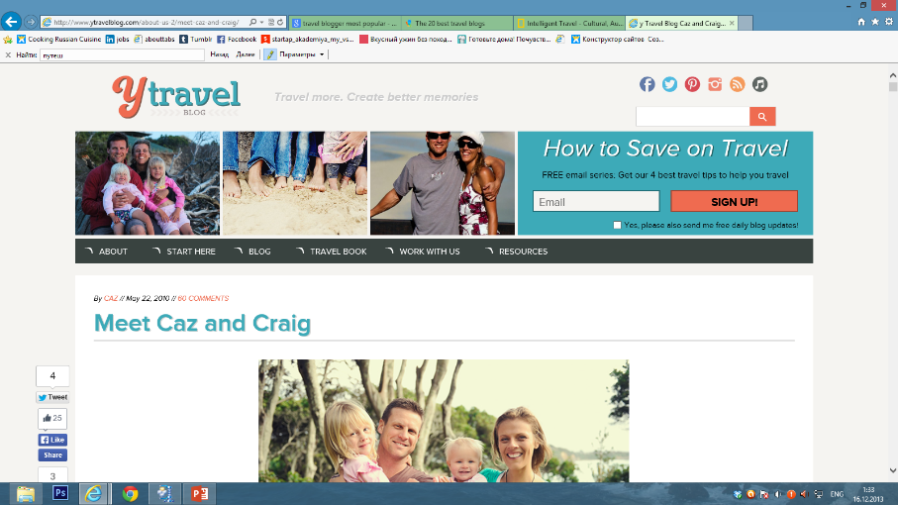
Надежный ориентир для выходных и отпуска на ферме

Slide 8
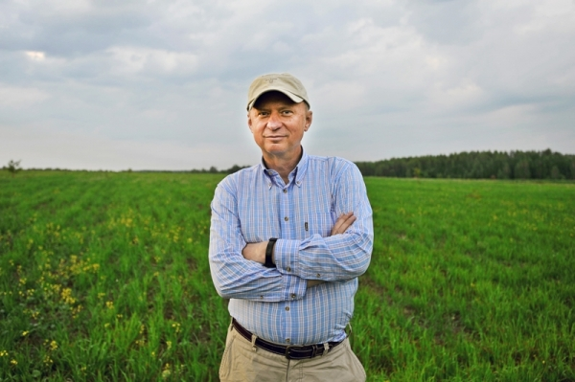
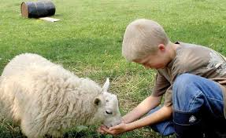
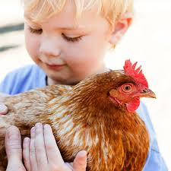
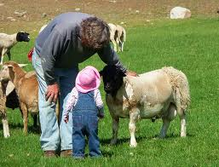
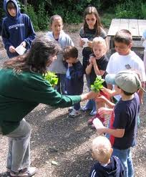
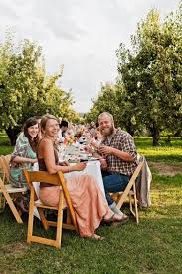
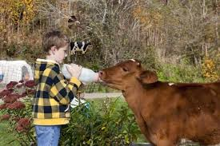
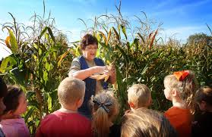
ДА, БУДЕТ
РОССИЙСКАЯ ДЕРЕВНЯ!

Slide 9
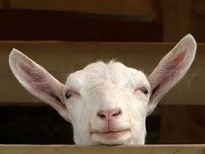
Добро пожаловать в русскую деревню!

